Slide 1
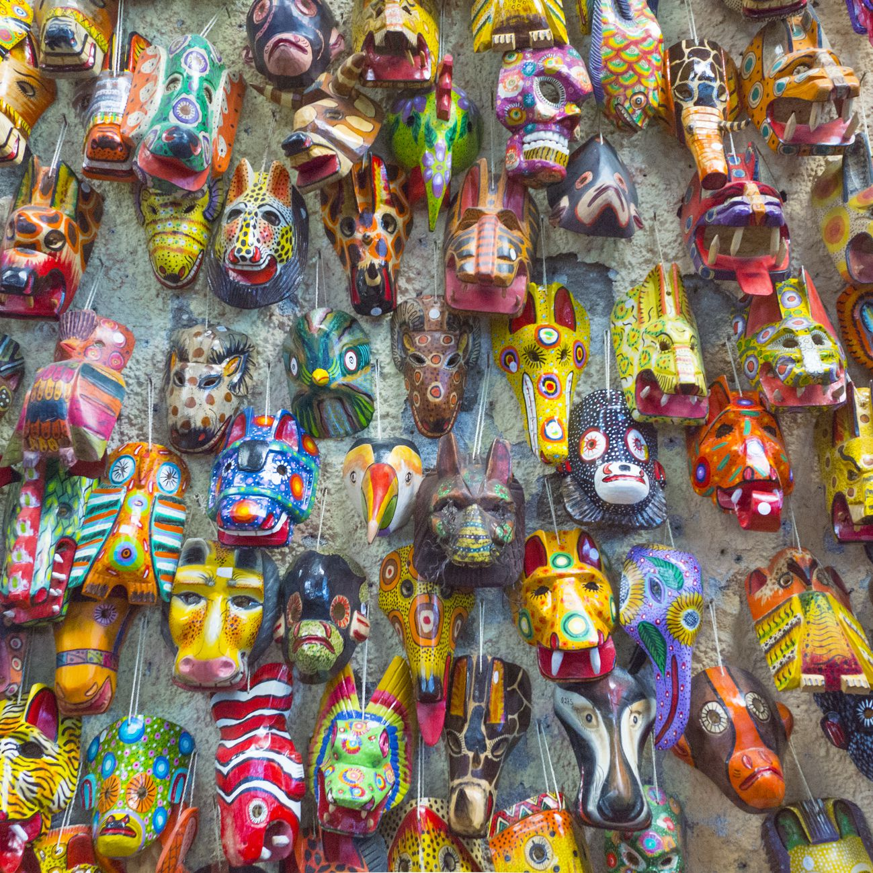
INTRODUZIONE
ALL’ ANTROPOLOGIA
CULTURALE
Valentina Mutti
26 Gennaio 2022, UNITRE Arcore

Slide 2
Introduzione all’antropologia culturale
Cosa faremo oggi?
Antropologia medica
Biomedicina e medicine altre
De Martino e il tarantismo
Tre corpi e tre livelli
Etnopsichiatria
Caso etnografico: impatto Covid su salute mentale MSNA
Conclusioni

Slide 3
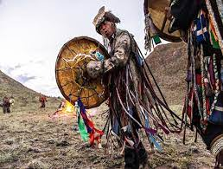
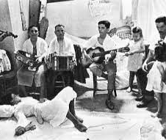
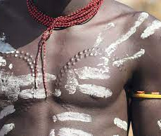
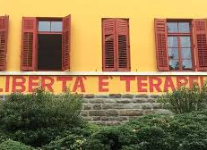
Antropologia della salute e della malattia
Notes:
Tristi tropici 1955

Slide 4
Da identità → corpo/habitus → a salute
Da antropologia del corpo a antropologia medica
“La malattia è sempre una realtà semantica, un fenomeno socio-culturale, e come tale impone di esaminare i processi della sua costruzione”
La nostra percezione del corpo e della malattia è costruita all’interno di una prospettiva che ci mostra corpo e malattia come entità oggettive e universali, non soggette alla variabilità culturale - anzi, definite in contrapposizione alla soggettività e alla cultura.

Slide 5
Biomedicina
Biomedicina come approccio alla salute basato sulla scienza moderna che fa affidamento sulla tecnologia per la diagnosi e il trattamento delle patologie; criteri scientifici denominano e classificano i problemi di salute
→ Sistema etnomedico, ovvero connesso anche a specifici principi culturali
antropologia medica non si contrappone alla pratica clinica, e non relativizza sul piano pratico la sua verità e la sua efficacia, ma studia la variazione emica nella classificazione sanitaria

Slide 6
Alle origini: De Martino (1908-1965) e il tarantismo
Etnologia italiana, studi nel Mezzogiorno (Salento e Basilicata)
La «crisi della presenza»: idioma corporeo per la sofferenza sociale
Magia, religione e salute
Tarantismo è un rito di guarigione coreutico-musicale diffuso in Puglia e realizzato da musicisti nelle case che si proponeva di risolvere disturbi attribuiti al morso della taranta: nel rituale le tarantate si identificano col ragno attraverso una danza → dispositivo terapeutico in forma collettiva (rapporto musica/malattia/cura)
Risposta storica e culturale a momenti di crisi esistenziale prodotti dalla marginalità sociale ed economica dei ceti subalterni
Oggi Notte della taranta in Salento: da rituale di guarigione popolare stigmatizzato a simbolo dell’identità regionale anche ad uso «turistico»
Morte e pianto rituale (1958),
Sud e magia (1959)
La terra del rimorso (1961)

Slide 7
Biomedicina e medicine altre
Pluralismo medico: dare legittimità ad altri saperi medici e di cura, altre modalità di gestire dolore e sofferenza
…ma anche pratiche di pluralismo nella gestione delle malattie (es. ospedale/guaritore, sistemi magico-protettivi coesistono con biomedicina, anche in Italia)
Etnoeziologia: tutte le culture danno senso e spiegazione ai problemi di salute e ne individuano le cause
Emergenza di malattie della «civilizzazione» e disturbi psicosomatici
Attenzione a non associare al «naturale» le pratiche delle medicine altre e al «culturale» quelle occidentali (es. allattamento al seno VS artificiale; campagne vaccinali; desideri di medicalizzazione VS successo delle medicine «alternative») → movimenti paralleli
Notes:
Parametri Assente/presente (es mestruazioni)

Slide 8
Mindful body: tre livelli del corpo (Lock & Scheper-Hughes, 1987)
CORPO SOCIALE – incorporazione di modelli e rappresentazioni culturali
CORPO POLITICO – strategie di disciplinamento e controllo
CORPO INDIVIDUALE– senso del sé incorporato
Linea di demarcazione tra sano/malato, normale/anormale, saggio/folle

Slide 9
Tre livelli della malattia
DISEASE – condizione patologica dell’organismo (definizione biomedica)
SICKNESS – dimensione sociale del malessere
ILLNESS – esperienza soggettiva del malessere

Slide 10
Scuola di Harvard, la illness narrative “storie” come strumento di valutazione dell’efficacia della cura e di costruzione della relazione medico- paziente → rete semantica
Nelle narrazioni dell’esperienza della malattia la dimensione simbolica e intersoggettiva è intrecciata a quella individuale→ capacità di attingere ad un repertorio culturale condiviso, percorsi attivati nella ricerca della cura, ricerca di un senso da attribuire alla malattia, differenti itinerari dei soggetti sofferenti e la pluralità dei percorsi terapeutici
Arthur Klienman (1941)
«L'importante è umanizzare questo mondo che sta diventando freddo, cinico, crudele, troppo soggetto alle leggi della biologia. Prendiamoci la responsabilità di umanizzarlo prima che la sofferenza esploda»
- Byron J. Good (1944)
«L’anatomia identifica l’uomo come un corpo, un caso, un paziente o un cadavere. La persona è un costrutto culturale, è un modo complesso e culturalmente dato di esperire se stessi e gli altri, e per ricostruire la persona quale oggetto dell’attenzione medica è richiesto un “lavoro” culturale»

Slide 11
Ancora su Scuola di Harvard e oltre
La sofferenza è un aspetto universale dell’esperienza, come lo sono per esempio le malattie croniche, le guerre e le epidemie, che alla luce di un’attenta analisi comparativa si rivelano una condizione trasversale a tutte le culture.
Es. micro-etnografie allievi medici con pazienti → aspettative e attitudine riguardo: malattia/trattamento, percezioni riguardo la loro prognosi, conoscenze ed emozioni riguardanti la malattia, cause della malattia, scelta del metodo di cura (inclusi i metodi tradizionali), pregiudizi e discriminazioni, influenze della cultura tradizionale e linguaggio, supporto sociale, risorse e diseguaglianza in sanità.
Poco spazio alle determinanti sociali della malattia!
- Allan Young (1938) dinamiche istituzionali, politiche e sociali che attivano percorsi di cura sulla base di discriminanti di classe, background etnico, status e genere.

Slide 12
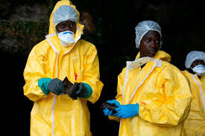
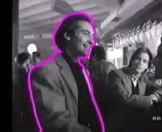
Medicalizzazione, burocratizzazione, e altri processi
Alto grado di specializzazione e burocratizzazione VS approccio olistico
Medicalizzazione di fenomeni fisiologici (es. Gravidanza)
Rischio di patologizzare comportamenti che riflettono differenti modalità culturali
Casi etnografici: gravidanze precoci, AIDS, Ebola
Notes:
«mangiatore di carne cruda»

Slide 13
ETNOPSICHIATRIA
Studia la configurazione fenomenica degli stati di disordine emotivo, cognitivo, comportamentale e somatico nelle varie culture. Si occupa di rintracciare le strategie culturali di individuazione, denominazione e interpretazione di tali fenomeni.
Psichiatria → astrarre dal singolo caso indicazioni valide per tutti
Etnopsichiatria → sottolinea la specificità in rapporto al gruppo e l’ambiente
Diverse spiegazioni del disturbo hanno a che fare con la visione del mondo di ogni cultura (es. guaritori, magia, ma anche test culturalmente orientati!)
1952 Franz Fanon, combattente del Fronte Liberazione Nazionale algerino e psichiatra, parla per primo di «alienazione del colonizzato»

Slide 14
Percorsi sospesi. Il benessere psicosociale dei minori stranieri non accompagnati e giovani migranti in Italia ai tempi del covid-19
91 INTERVISTATI
in focus group e interviste singole rivolte a ragazzi e ragazze (15-24 anni) migranti, operatori dell’accoglienza, professionisti della salute mentale e del supporto psicosociale
273 RISPONDENTI
a quattro questionari online rivolti a minori e giovani migranti, operatori dell’accoglienza e del supporto psicosociale e tutori volontari
4 REGIONI ITALIANE
Lombardia, Lazio, Calabria e Sicilia

Slide 15
Domande di ricerca
Cambiamenti nella vita quotidiana delle strutture di accoglienza e nel benessere dei ragazzi e ragazze;
Erogazione dei servizi MHPSS all’interno e all’esterno dell’accoglienza e adattamento al nuovo contesto;
Voci ed esperienze dirette di ragazzi e ragazze e loro opinioni sui servizi

Slide 16
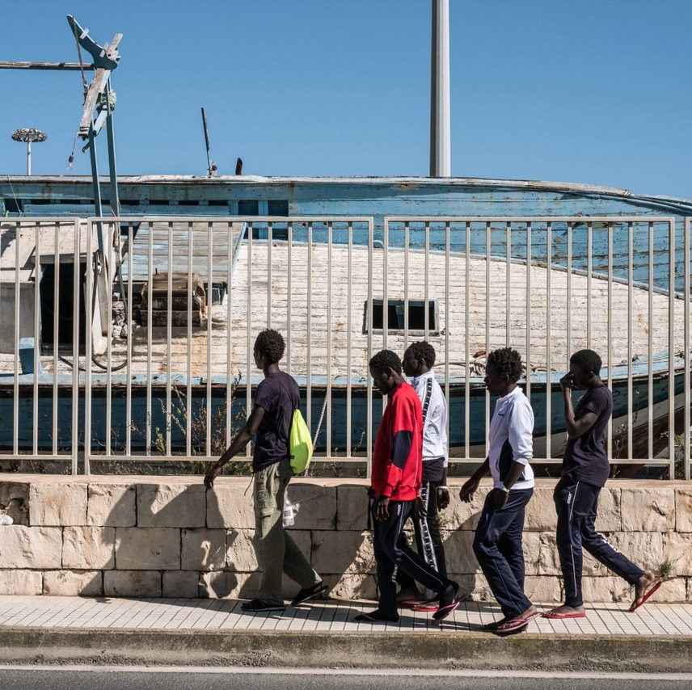
FATTORI DI PROTEZIONE
Capacità di relativizzare
Competenze acquisite durante l’esperienza migratoria
Isolamento con coetanei
STRATEGIE DI ADATTAMENTO
Telefono
Religione/preghiera
Sport
Supporto tra pari e tra connazionali

Slide 17
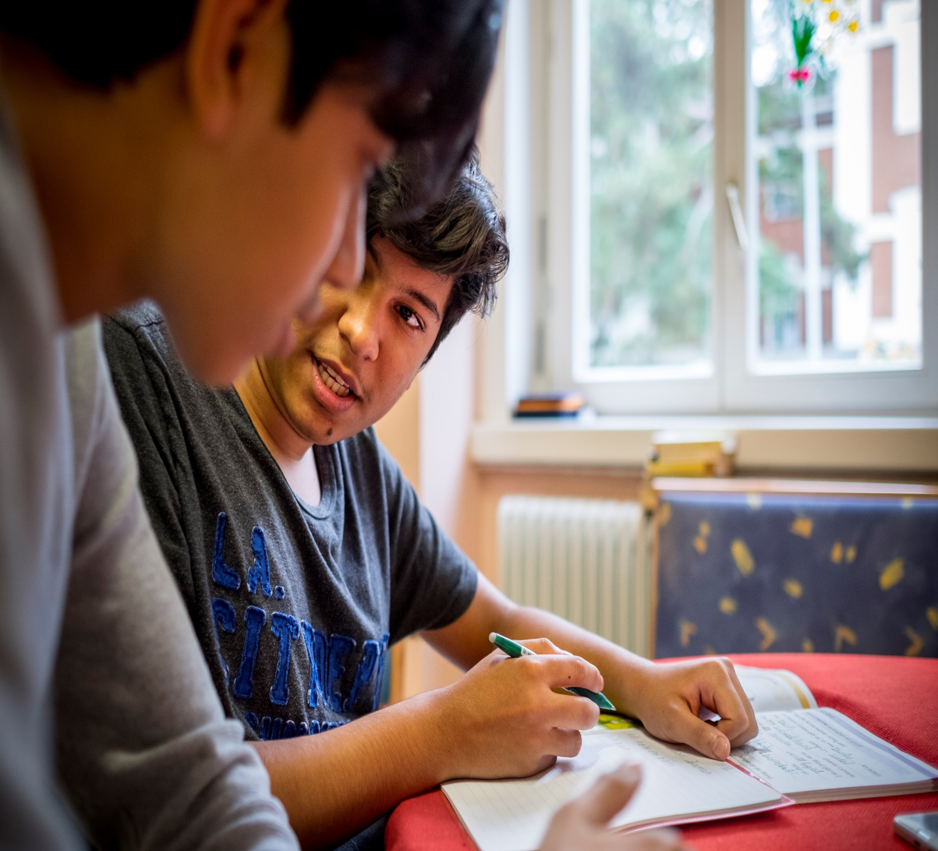
FATTORI DI PROTEZIONE
«qui c’è il wi-fi, ci siamo noi e basta. Facciamo una doccia con acqua calda mattina e sera e dormiamo tranquilli (…) Qui siamo dieci persone, quando vivevo in Grecia eravamo in 36 in una stanza»
[F., 17, Pakistan, Lombardia]
«oggi siamo qui a casa con Ramadan e stiamo insieme a cucinare, ascoltare la musica, parliamo e condividiamo le nostre cose, ognuno cerca l’idea da un altro, se hai qualche problema cerchi consiglio da un altro per trovare una soluzione»
[A., 20, Camerun, Sicilia]

Slide 18
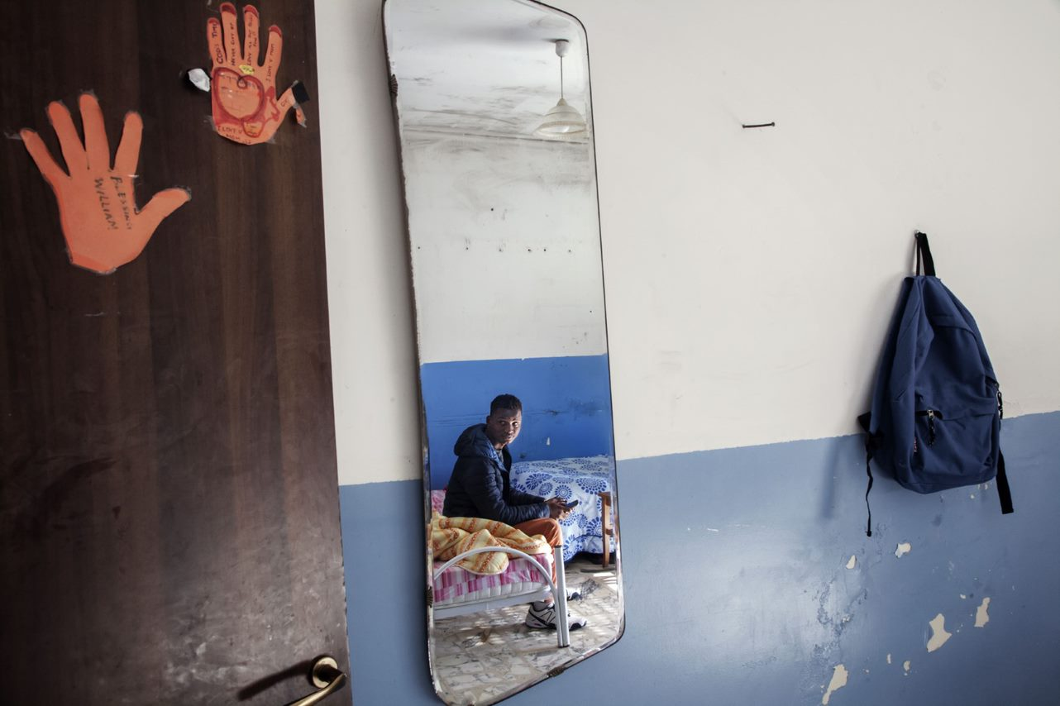
STRATEGIE DI ADATTAMENTO
«abbiamo usato tanto Internet, tipo chiamare 5 persone al giorno: parliamo di cose vecchie, cantiamo, così non pensi a qui»
[T., 19, RDC, Lazio]
«un nostro amico, che è più grande di noi, ha sofferto molto, cercavamo di stare con lui: parlavamo, ridevamo, ci allenavamo… Lui era abituato ad andare in palestra con tanta gente prima, così abbiamo fatto una specie di piccola palestra anche qui»
[S., 19, Senegal, Calabria]

Slide 19
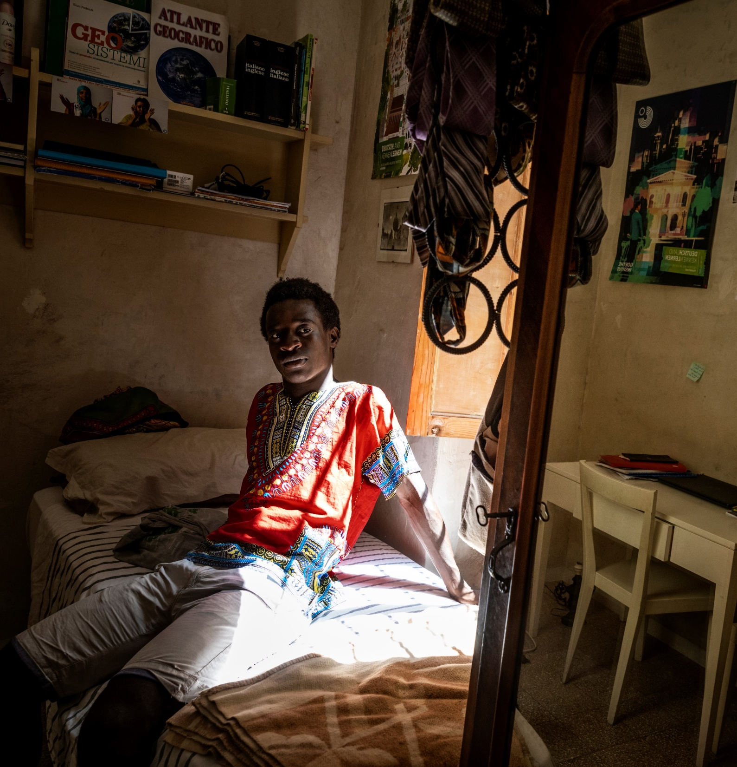
EMOZIONI NEGATIVE
Insofferenza rispetto ad alcune norme
Preoccupazione per Paese di origine
Fatica con DAD
PREOCCUPAZIONI
Interruzione di corsi di formazione, tirocini e alter opportunità
Transizione maggiore età e autonomia
Invio rimesse e mandato familiare

Slide 20
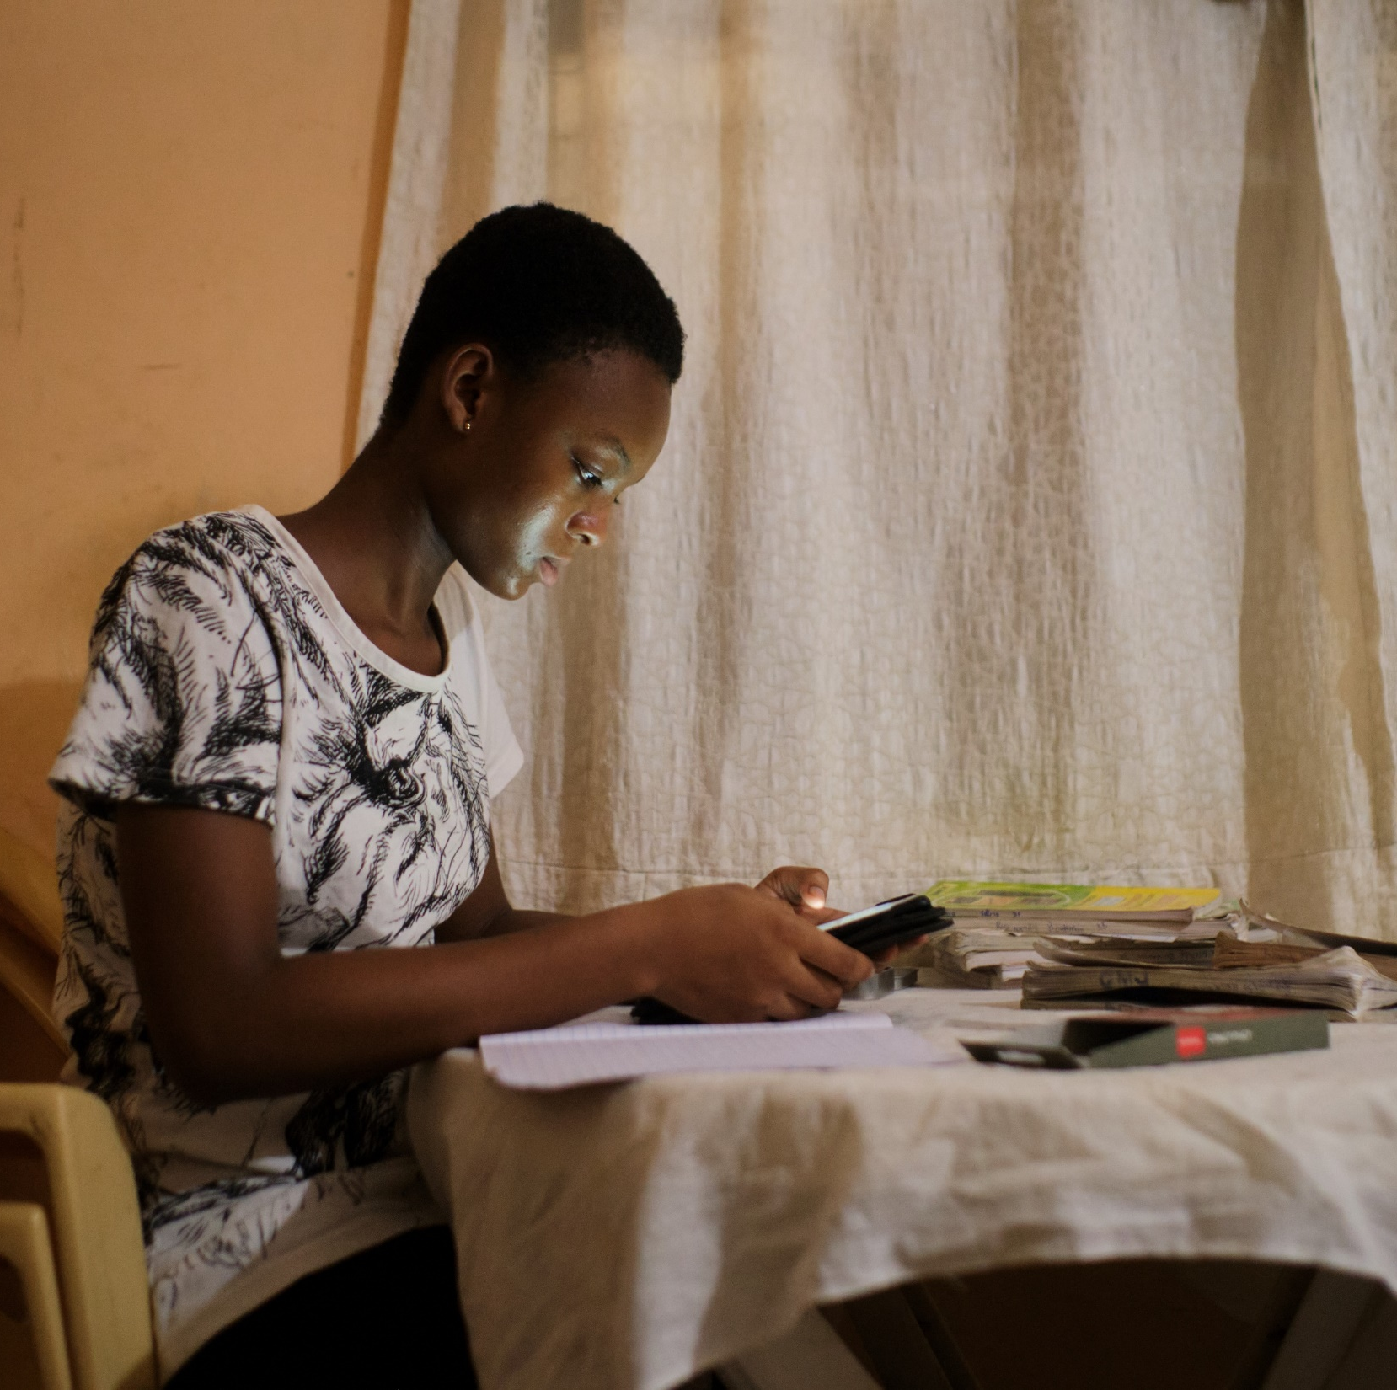
BATTUTA D’ARRESTO DEI PROGETTI E SGUARDO SUL FUTURO
«anche la mia vita è cambiata, il corona fa sentire triste, io sono stressato dall’attesa dei documenti e perché non riesco trovare lavoro e ho bisogno di soldi»
[B., 16, Bangladesh, Sicilia]
«a dire il vero non ho mai avuto paura del virus ma ho paura di quando finirà la pandemia, perché se rimaniamo così fermi cosa ci farà andare avanti? (…) Solo il lavoro ti può dare la possibilità di fare qualcosa ed essere te stesso»
[A., 20, Camerun, Sicilia]
« senza una progettualità le ferite non si curano (…) ora c’è un po’ come un congelamento» [C, psicoterapeuta, Lazio]

Slide 21
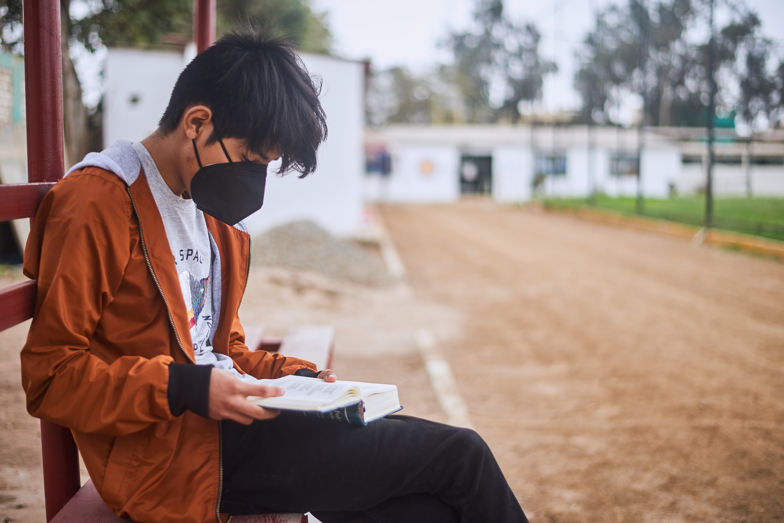
SERVIZI MHPSS:
le figure di formazione psicologica all’interno delle équipe sono raramente presenti e in qualche caso si dedicano solo alla supervisione degli operatori;
figura dello psicologo/a, assistente sociale, educatore/trice;
presenza discontinua dei mediatori
scarsa pianificazione di attività strutturate, individuali e di gruppo, con precise finalità psicosociali;
invio ai servizi specializzati pubblici spesso ha tempi lunghi e liste d’attesa, e rischia di attivarsi solo in situazioni di emergenza;
i dispositivi utilizzati (colloqui individuali) in setting codificati, sono culturalmente connotati e non sempre adatti a dialogare con questa utenza («talking terapies»)

Slide 22
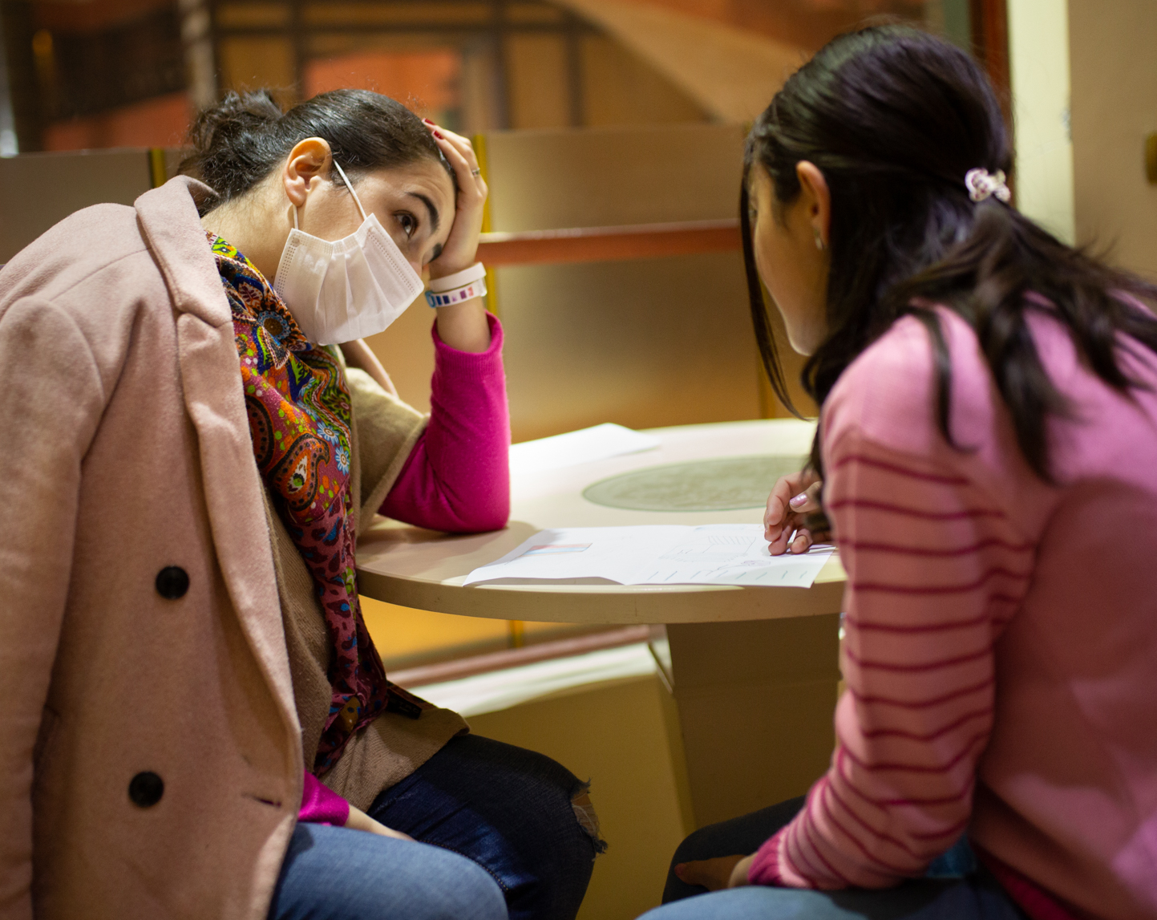
SERVIZI MHPSS
“I nostri centri sono centri per ragazzi stranieri che sono venuti qui da soli, niente di più, non è che siamo ragazzi che hanno bisogno dello psicologo (…) quando ero in comunità loro mi prendevano l’appuntamento ma noi andavamo in giro, mica dallo psicologo!»
[D., 17, Albania]
«È meglio quando sei con lei, parlare con la psicologa o l’assistente sociale in presenza, si può parlare meglio. Capisci meglio le sue reazioni e ti senti meglio quando parla in presenza, online non è la stessa cosa»
[E., 16, Egitto, Lombardia]

Slide 23
PRESA IN CARICO DA REMOTO:
“tenere il filo” della relazione
possibili limiti dovuti a privacy, connessione, incomprensioni
manca il corpo e il tragitto
qualità del percorso terapeutico può variare, per timore di non poter gestire reazioni a distanza
differenza tra vecchi e nuovi utenti
pericolo di non intercettare nuovi bisogni

Slide 24
CONCLUSIONI
Studiare i sistemi sanitari e le esperienze di salute e malattia significa prendere in considerazione:
Influenza che l’ambiente esercita sui problemi di salute (es. urbanizzazione, lavori, «sindromi culturali»)
Simboli e significati associati sia ai sintomi che ai processi di guarigione (efficacia simbolica, es. «effetto placebo»)
Guardare ai fattori strutturali come cause dei problemi di salute (diseguaglianze, accesso alle cure)
Considerare la biomedicina anche come istituzione culturale (es. percorsi di formazione)
Oliver Sacks, L’uomo che scambiò sua moglie per un cappello

Slide 25
Per approfondire
Coppo P., Etnopsichiatria, Il Saggiatore
Quaranta I. (a cura di), Antropologia medica, Cortina editore
Lock M., Scheper Huges N., 1987, The Mindful Body: A Prolegomenon to Future Work in Medical Anthropology , in Medical Anthropology Quarterly, vol. 1 n.1
Good J.B. , Narrare la malattia, Einaudi

